Slide 2
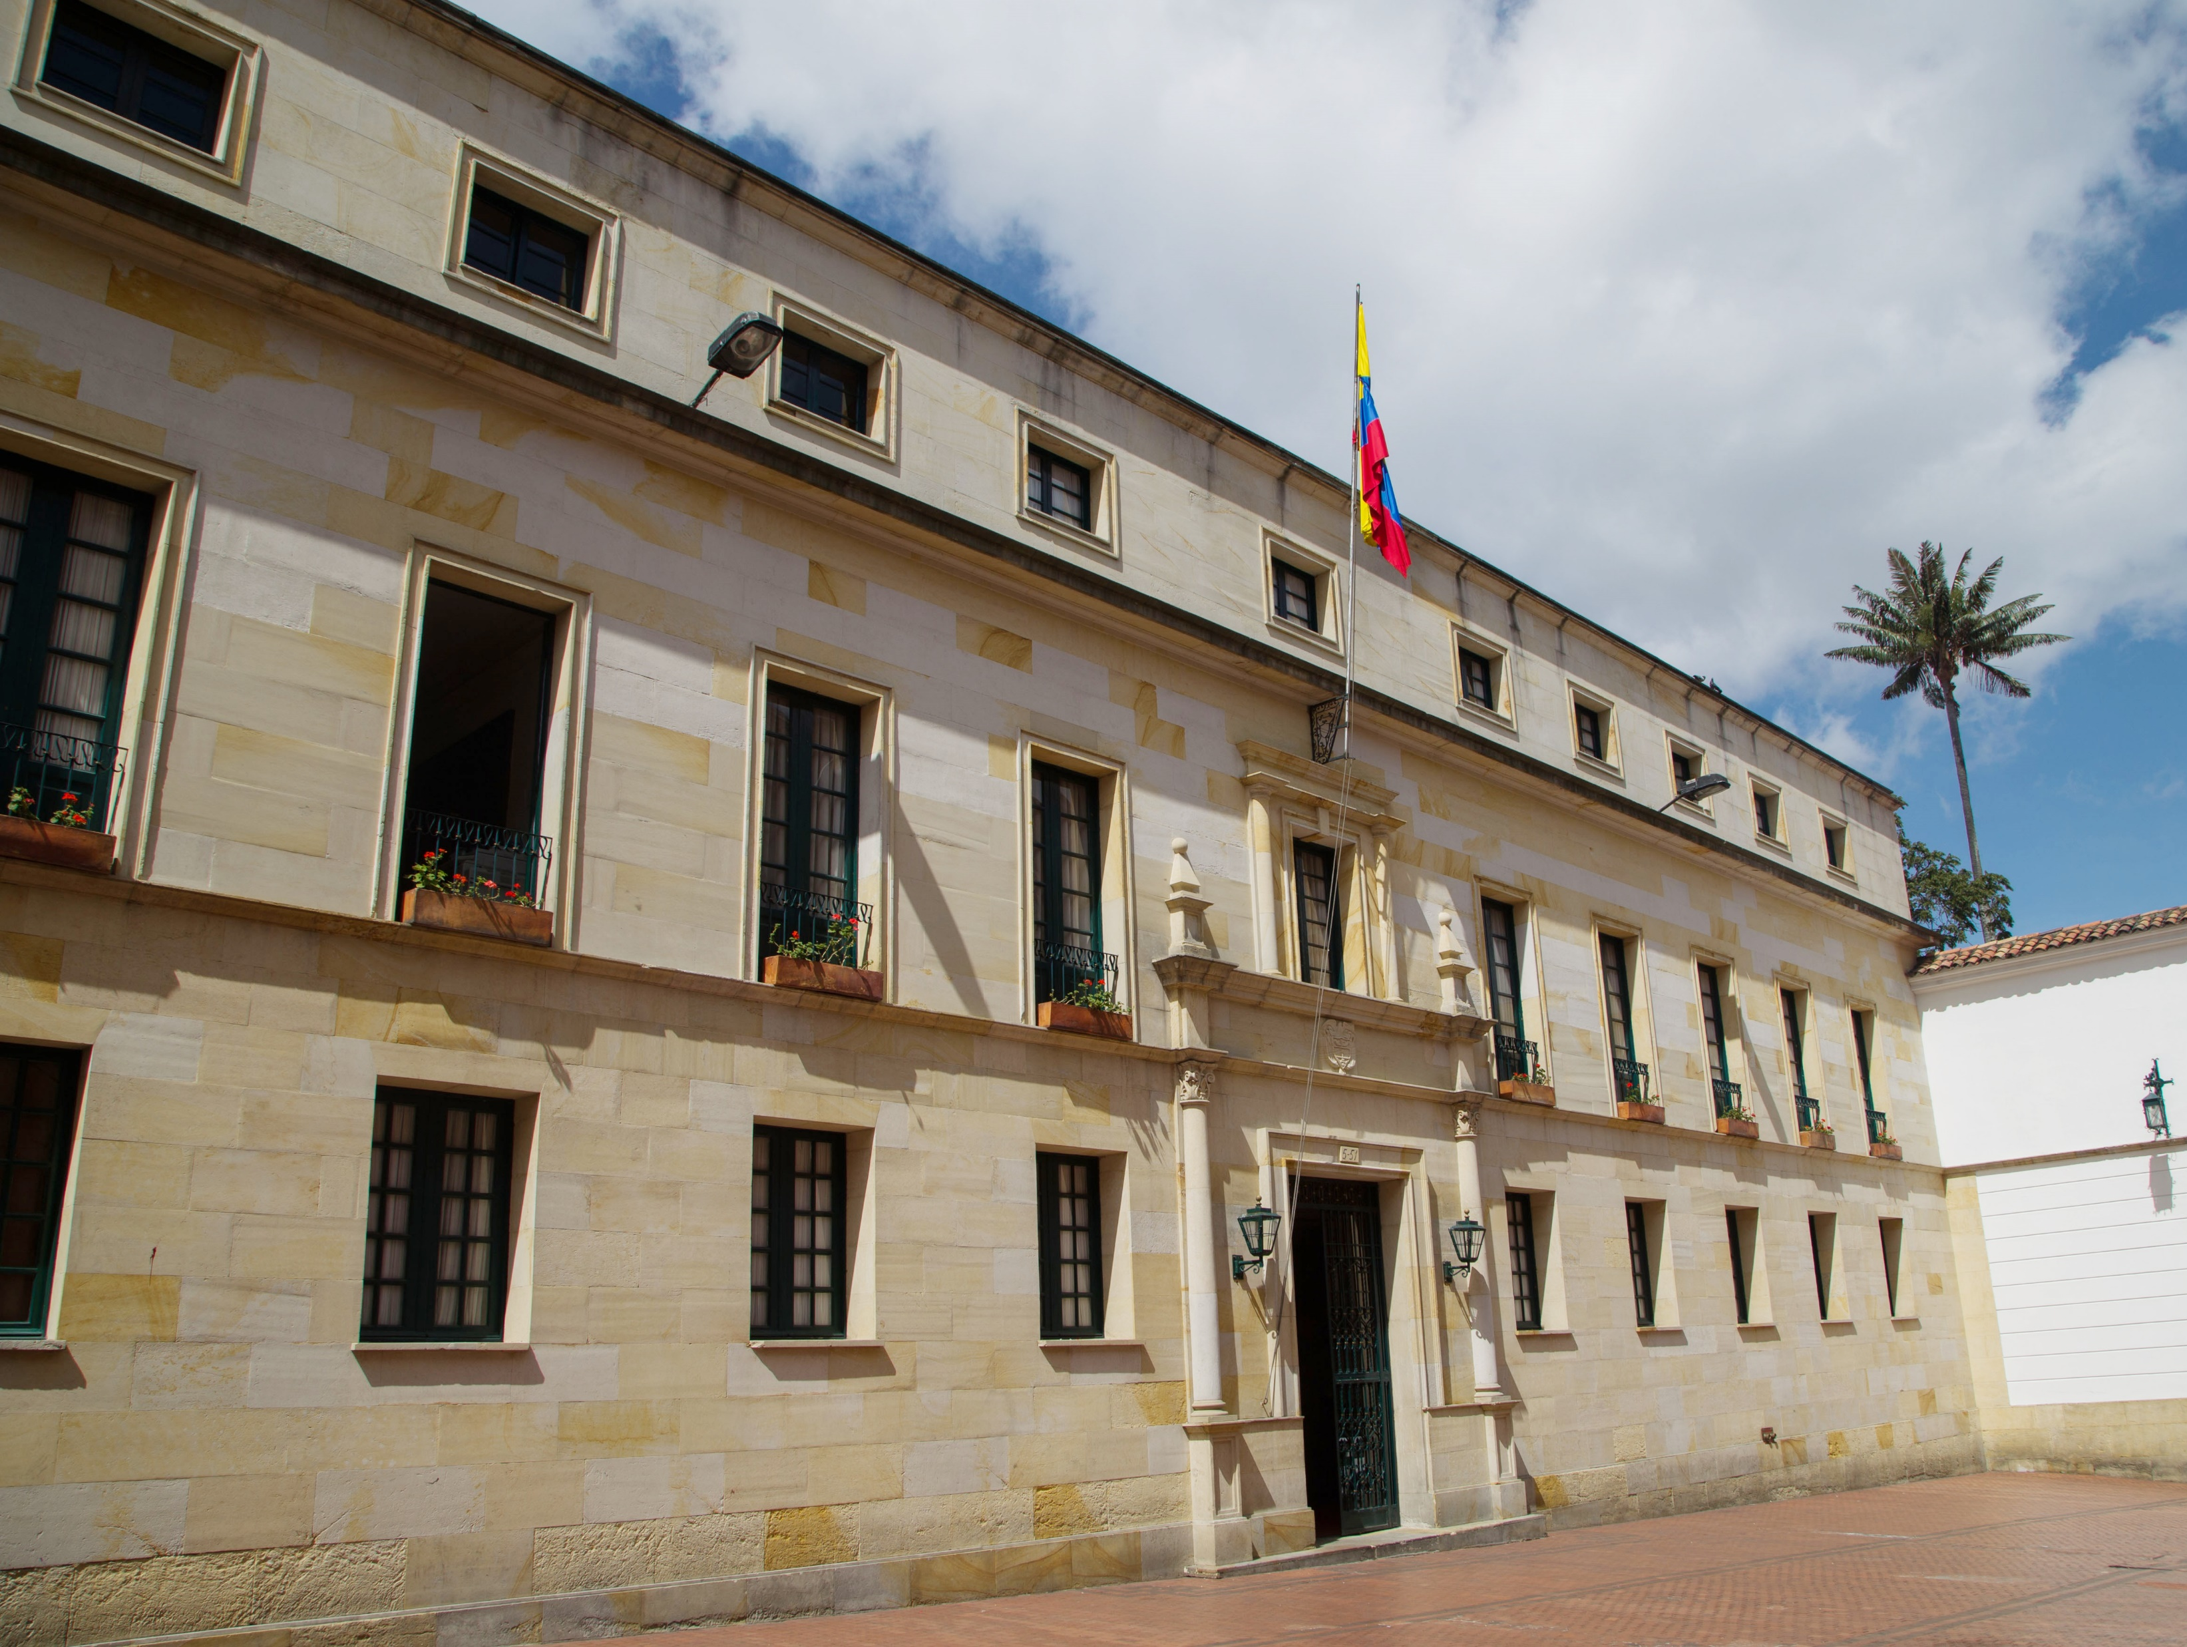
Asignación Presupuestal Proyectos de Inversión Publica 2025
Fuente: Decreto 1621 de 2024 “ Por el cual se liquida el Presupuesto General de la Nación para la vigencia fiscal 2025, se detallan las apropiaciones y se clasifican y definen los gastos”

Slide 3
BPIN | Proyecto | Objetivo | Aprobación 2025
202300000000088 | Implementación de Proyectos de Desarrollo Social y Económico en las Zonas de Frontera. Nacional | Implementar proyectos de desarrollo social y económico para contribuir al cierre de las brechas en los departamentos de frontera. | $20,120,878,225
202300000000435 | Incorporación del enfoque de Género en la política exterior del Estado, a nivel bilateral y multilateral. Nacional | Incorporar del enfoque de género en la Política Exterior del Estado, a nivel bilateral y multilateral | $ 1.140.931.000
2021011000101 | Implementación de medidas de atención y reparación integral a víctimas en el exterior en el marco de competencias del Ministerio de Relaciones Exteriores Nacional | Aumentar el acceso de las víctimas en el exterior a medidas de atención y reparación integral. | $ 3.130.000.000
2022011000092 | Implementación Sistema Integrado de Gestión en las embajadas y consulados de Colombia en el exterior nacional | Articular la gestión de las Embajadas y Consulados con el Sistema Integrado de Gestión del Ministerio de Relaciones Exteriores y su Fondo Rotatorio. | $ 1.066.190.400
202300000000104 | Fortalecimiento de la conservación documental de los registros civiles de los consulados de Colombia Bogotá | Aplicar los lineamientos establecidos en el Sistema Integrado de Conservación - SIC, para la conservación de los Registros Civiles que se encuentran en los consulados de Colombia | $ 1.000.000.000
202400000000015 | Fortalecimiento institucional para la descongestión de solicitudes de Refugio represadas Nacional | Mejorar la gestión a las solicitudes de Refugio allegadas al Ministerio de Relaciones Exteriores | $ 1.976.011.190
202300000000156 | Transformación Digital del Ministerio de Relaciones Exteriores Nacional | Renovar e incrementar la capacidad para garantizar la disponibilidad, continuidad, control de amenazas y efectividad de los servicios tecnológicos. | $ 39.999.479.538

Slide 4
BPIN | Proyecto | Objetivo | Aprobación 2025
202300000000233 | Modernización de la infraestructura del Ministerio de Relaciones Exteriores para el desarrollo de los objetivos misionales Nacional | Modernizar, dotar y/o hacer mantenimiento de la infraestructura existente del Ministerio de Relaciones Exteriores; así como aperturar nuevas sedes diplomáticas y/o consulares para el desarrollo de los objetivos de política exterior del Gobierno. | $ 20.405.649.037
202300000000235 | Modernización del Modelo Integral de Capacitación de los Funcionarios de la Planta Global del Ministerio De Relaciones Exteriores. Nacional | Actualizar el Modelo Integral de capacitación de los funcionarios de la Planta Global del Ministerio de Relaciones Exteriores. | $ 14.613.766.147
202300000000236 | Desarrollo de estrategias de acompañamiento y adaptación de la normatividad de retorno de connacionales procedentes del exterior Nacional | Desarrollar estrategias de acompañamiento y adaptación de la normatividad de la población que retorna al país. | $ 4.509.880.210
202300000000257 | Fortalecimiento del desarrollo de iniciativas institucionales para la colombianidad en el exterior y sus familias. Nacional | Fortalecer una oferta institucional mejor articulada e implementar la Ley Migratoria 2136 del 2021(PMI) para la vinculación y atención de la colombianidad en el exterior | $ 35.000.000.000
 |  | Total | $ 142.749.930.347

